Slide 1
Razred Kompleksno število
Urša Kumelj

Slide 2
Pojasnitev
Vsako kompleksno število ima realni in imaginarni del.
Vsako kompleksno število ima tudi svojo konjugirano vrednost.
Seštevanje dveh kompleksnih števil je kot da bi seštevali dva vektorja, torej seštejemo posamezne komponente med seboj.
Odštevanje je podobno kot seštevanje.
Množenje dveh kompleksnih števil je kot da bi množili vsak člen z vsakim, ko pa zmnožimo oba imaginarna dela pa dobimo I**2 = -1.
Deljenje dveh kompleksnih števil je nekoliko drugače. Števec in imenovalec moramo pomnožiti s konjugirano vrednostjo imenovalca in tako dobimo skalar. V števcu nam ostane le produkt dveh kompleksnih števil.

Slide 3
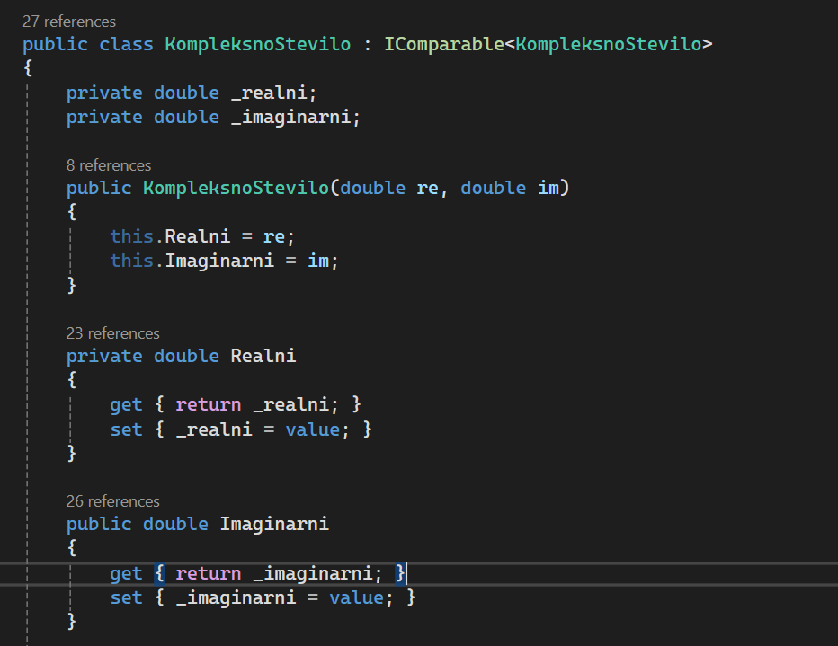
Koda korak ta korakom
Konstruktor, get set metode.

Slide 4
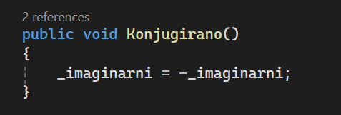
Konjugirana vrednost
Konjugirana vrednost kompleksnega števila je le nasproten znak imaginarnega dela.

Slide 5
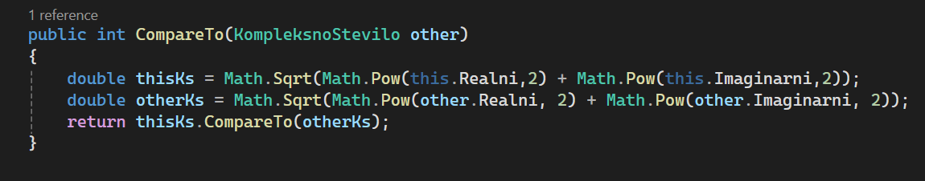
Metoda CompareTo
Kompleksno število je večje, če ima večjo dolžino.

Slide 6
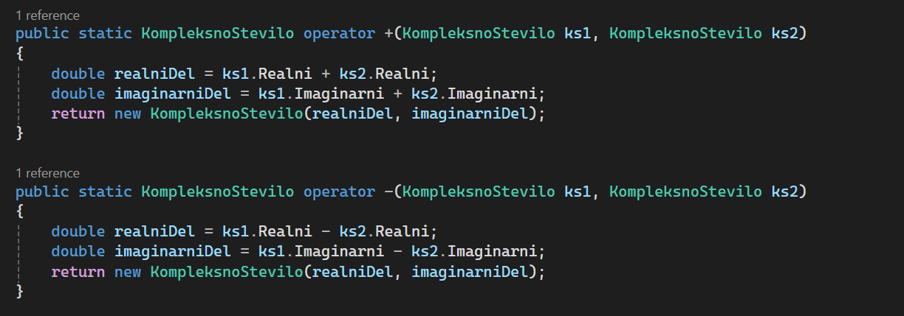
Operatorja + in -
Vsota/razlika dveh kompleksnih števil je vsota/razlika imaginarnih delov posebej in realnih delov posebej.

Slide 7
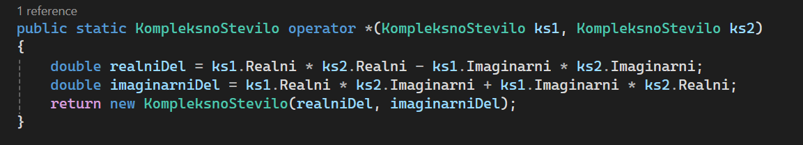
Operator *
Zmnožek dveh kompleksnih števil je vsako število med seboj in potem vidimo, kater del je imaginarni in kater realni.

Slide 8
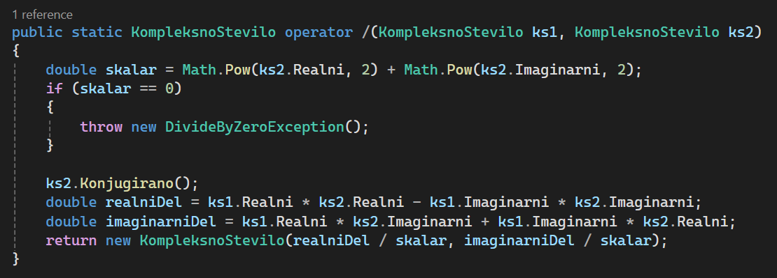
Operator /
Deljenje dveh kompleksnih števil je nekoliko drugače. Števec in imenovalec moramo pomnožiti s konjugirano vrednostjo imenovalca in tako dobimo skalar. V števcu nam ostane le produkt dveh kompleksnih števil.

Slide 9
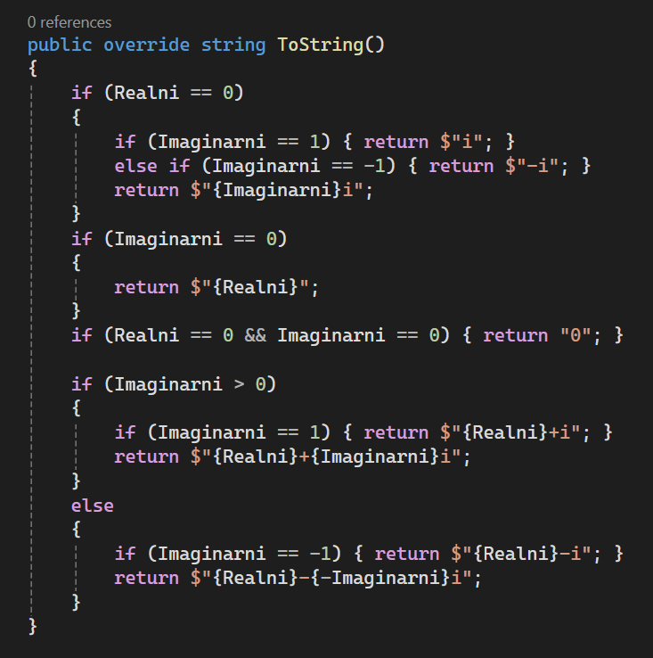
Metoda ToString()
Poskrbimo za lep zapis.

